Slide 1
Unterweisung
Abfüllung von Flüssigstickstoff aus der Tankanlage 26.34.U2.064
Stand: 23.05.2023

Slide 2
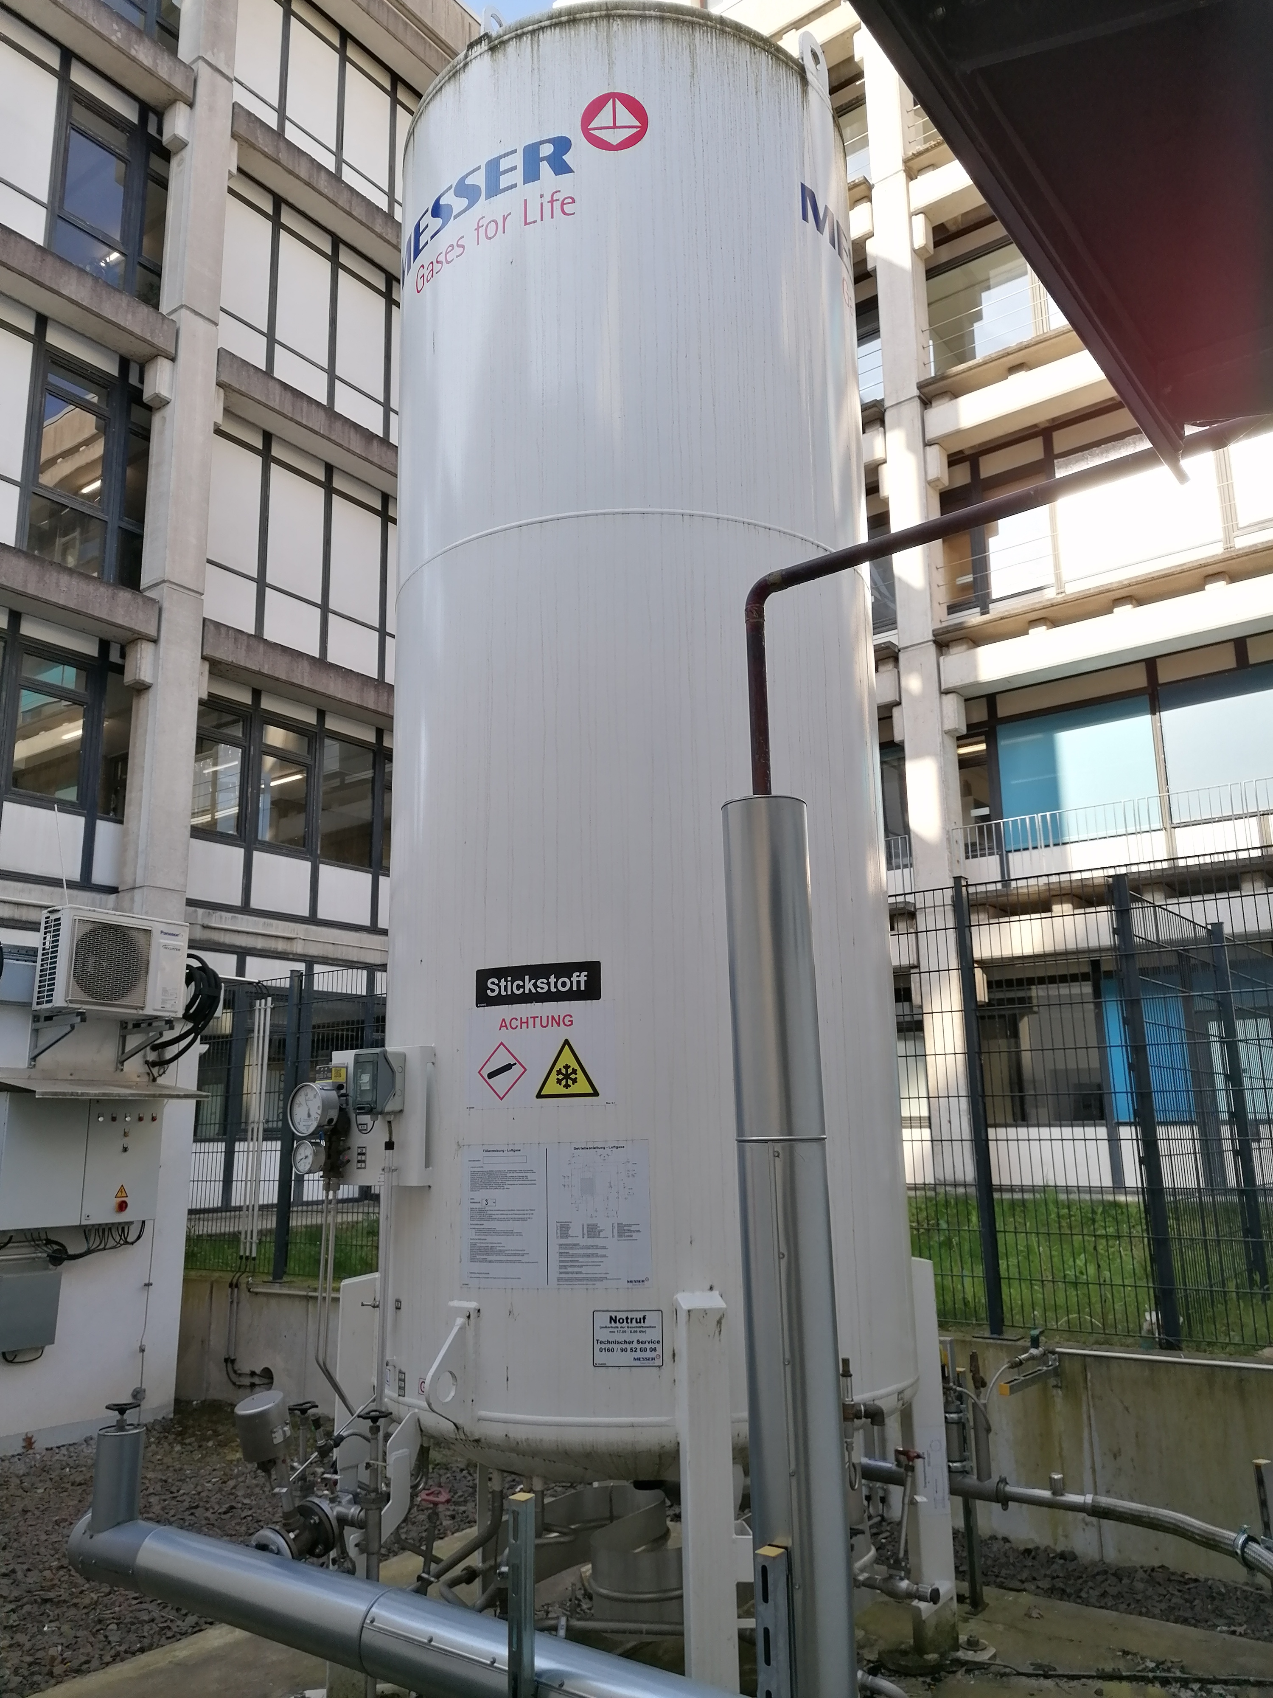
Inhalte der Unterweisung
Das Versorgungskonzept
Stoffliche Gefährdungen
Tieftemperatur
Inertgas
Anlagengefährdungen
Kanne
Tankanlage
Sicherheitseinrichtungen
Technische Maßnahmen
Persönliche Schutzausrüstung
Abfüllvorgang
Notes:
Grundlagen: Versorgungskonzept und errichtete Tankanlage

Slide 3
Das Versorgungskonzept
Konzeptionelle Planung
Umsetzung
Höhere Versorgungssicherheit durch Vorratshaltung auf dem Campus
Niedrigerer Literpreises durch Verzicht auf Personalgestellung von Firmen
Beschaffung und Abrechnung zentral durch das ZCL
Verbesserte Verfügbarkeit durch:
automatisierte Nachbestellung
erweiterte Abfüllzeiten
schnellere Bereitstellung
Befüllung der Kannen unabhängig von Fremdfirmenpersonal
Die Tankanlagenkapazität reicht für ca. 4 Wochen
Reduzierung von 0,70 €/l im Kannenservice auf 0,30-0,40 €/l im Tank
Betreiberverantwortung Tankanlage zentral abgebildet, Zuständigkeit für interne Transporte dezentral
nutzerunabhängige Nachbelieferung
Abfüllanlage arbeitstäglich verfügbar
Keine Vorbestellfrist oder Bereitstellungszeit
Abfüllung durch unterwiesene Mitarbeiter/innen der HHU aus den nutzenden Betriebseinheiten
Notes:
Welche Vorteile bietet eine Tankversorgung gegenüber einer Belieferung im Kannenservice?
Wie erfolgt die Umsetzung?
Genauer Preis ist schwankend aufgrund Zuschlägen für Anlieferfahrten und jahreszeitlichen Lagerungs- und Abfüllverlusten. Die Verluste betragen etwa 20%, sind jedoch bereits eingepreist.
Achtung, Preiserhöhungen beeinflussen nur den Tankpreis, so dass der Vergleich mit den Jahren ungenauer wird.

Slide 4
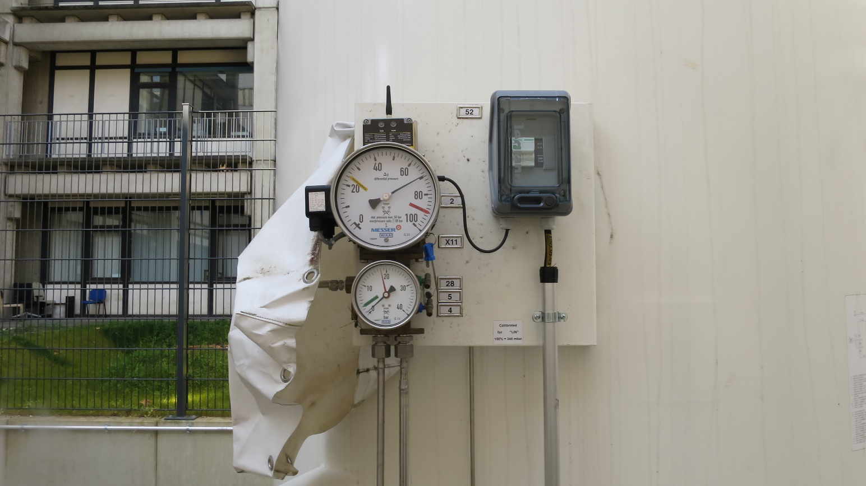
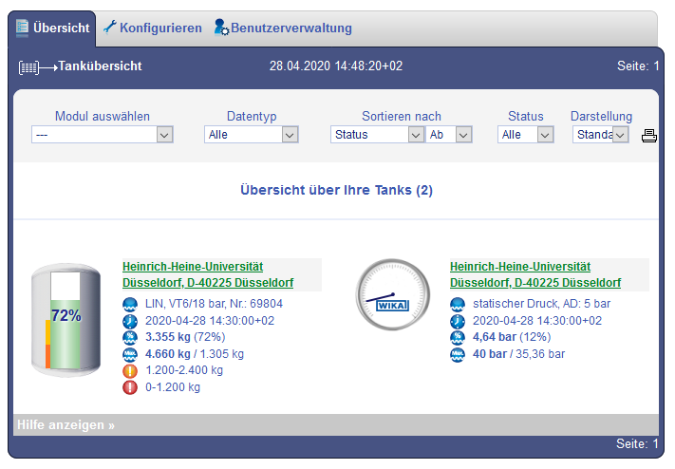
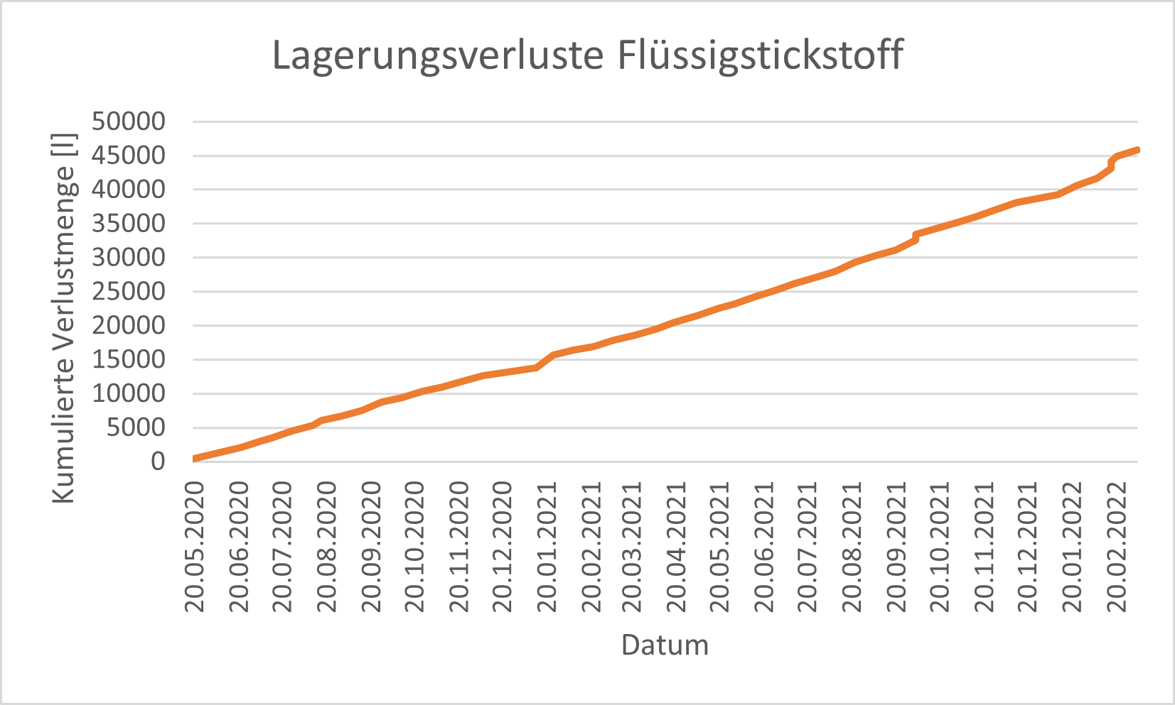
Das Versorgungskonzept
Tankanlage
6.000 l Tankanlage für ca. 80.000 l/Jahr
Befülleitung vom Anlieferhof
Nur Flüssigphasenentnahme
Füllstandsfernüberwachung per GSM
Warnschwellen 50% und 25%
Nominalverlustrate des Tanks 0,29 %/d
Gesamtverlustrate ~20% pro Jahr
70l/d
Notes:
Entwicklungsreserve im Fundament für größere Tankanlage
Jahresbedarf der HHU etwa 80.000 l, Abgabe in etwa 850 Zapfvorgängen zu durchschnittlich 94 Litern (Stand 10/2021). Hinzu kommt die Verlustmenge aus Lagerungs- und Kaltfahrverlusten.
Stufenweise Warnschwelle der Befüllung 50% und 25%, so daß auch bei Regelbetrieb immer eine Woche Reserve vor Ort besteht
Keine Gasphasenentnahme, um Tank im Niederdruckbereich mit geringeren Verlusten fahren zu können, die Gasleitungen im Haus werden weiter durch Stickstoffgenerator versorgt

Slide 5
Fragen zum Konzept?

Slide 6
Flüssiger Stickstoff: Stoffliche Gefährdungen
Gefahr durch die tiefe Temperatur
Die Siedetemperatur liegt unter Normaldruck bei -196°C / 77 K
Erfrierungen
Der Leidenfrost-Effekt verursacht ein isolierendes Gaspolster bei hoher Temperaturdifferenz
Gute Wärmeleiter (z.B. Ehering) unterbrechen den Effekt schnell
Es sind Erfrierungen in Form eventueller Schmuckstücke zu erwarten.
Eisbildung auf unisolierten Oberflächen
Versprödung von Materialien
Notes:
Flüssigstickstoff kompensiert den Wärmeeintrag durch dauerhaftes Verdampfen an der Oberfläche.
Rose im Bild wird spröde, dies geschieht mit praktisch allen Materialien.

Slide 7
Flüssiger Stickstoff: Stoffliche Gefährdungen
Gefahr durch die Phasenänderung
Flüssigkeit mit Dichte von 0,807 kg/l
Schnelle Volumenzunahme beim Phasenübergang
Aus einem Liter Flüssigphase entstehen 694 l oder 0,694 m³ Gasphase
Druckaufbau in geschlossenen Gefäßen und Anlagen
Verdrängung der Atemluft:
Der Inhalt einer 50l-Kanne erzeugt 34,7 m³ Gasphase
Die 50er Kanne ist ausreichend, um den Rauminhalt eines Dreipersonenbüros unbenutzbar zu machen
Kalte Gase sinken zu Boden, die Atemluft wird dadurch am Boden zuerst verdrängt
Notes:
Im Gegensatz zu Trockeneis erfolgt keine langsame Sublimation sondern eine schnelle Verteilung, Energieaufnahme und Verdampfung der Flüssigphase.

Slide 8
Flüssiger Stickstoff: Stoffliche Gefährdungen
Gefahr durch Sauerstoffmangel
Stickstoff ist geruchlos und verringert den Sauerstoffanteil
ASR A3.6 gibt 19% Sauerstoff als Minimum für Arbeitsräume vor
DGUV I 205-006 gibt den Bereich >17% als unbedenklich an
< 12% können Gesundheitsschäden nicht ausgeschlossen werden (DGUV I 205-026)
Nebenstehende Tabelle entnommen aus „BAUA Gefährdungsfaktoren Ersticken, Ertrinken“
O₂-Anteil in der Atemluft | Gefährdungen und Auswirkungen
21 – 18 Vol.-% | Betroffene können keine erkennbaren Symptome feststellen.
18 – 11 Vol.-% | Ohne dass der Betroffene es merkt, sind körperliche und geistige Leistungsfähigkeiten beeinträchtigt.
11 – 8 Vol.-% | Mögliche Ohnmacht innerhalb weniger Minuten ohne Vorwarnung. Unter 11% tödliches Risiko.
8 – 6 Vol.-% | Ohnmacht nach kurzer Zeit. Bei sofortiger Durchführung ist Wiederbelebung möglich.
6 – 0 Vol.-% | Unmittelbare Ohnmacht. Hirnschäden, auch bei Rettung.
Notes:
ASR: Arbeitsstättenrichtlinie
DGUV I 205-006: Berufsgenossenschaftliche Information zu Arbeiten in sauerstoffreduzierter Atmosphäre und Löschanlagen
BAUA: Bundesanstalt für Arbeitsschutz und Arbeitsmedizin (BAuA - Ersticken, Ertrinken - Ersticken, Ertrinken - Bundesanstalt für Arbeitsschutz und Arbeitsmedizin, Stand 11.04.2023)

Slide 9
Anlagengefährdungen
Gefahren durch unvorsichtige Handhabung der Anlage und Kannen
Mechanische Gefahr durch Umkippen oder Stoß
Thermische Gefahr durch kalte Bauteile und freigesetzten Inhalt
Erstickungsgefahr durch unbeabsichtigte Freisetzung (Umkippen, Öffnung des Entnahmeventiles)
Zerknall durch fehlerhaftes oder blockiertes Sicherheitsventil
Nur bei Kannen mit Gewindeanschluss/ Druckaufbaueinrichtung
Vorweg: Maßnahmen zum Schutz
Geeignetes Personal
Unterwiesenes Personal
Geprüftes Material
Persönliche Schutzausrüstung
Gefährdungsbeurteilung:
z.B. Schieben von Lasten
Notes:
Zu den Prüfungen der Kannen und der Gefährdungsbeurteilung werden später Hinweise zu Hilfsmitteln gegeben.

Slide 10
Exkurs: Leitmerkmalmethode „Schieben“
Je Transportweg und Gebindetyp separat zu erstellen
Vorlage als LMM-E-Ziehen-Schieben unter baua.de abrufbar
Abschätzungen aus einer Beispielbetrachtung:
Nur Kannen mit intakten, leichtgängigen Rollen verwenden
Wege ohne Steigungen und mit wenig Unebenheiten wählen
Kannen ab 50 l Nennvolumen mit zwei Personen bewegen
Bei Kannen ab 100 l mindestens als eine der Personen einen Mann auswählen
SAUS: Musterbetriebsanweisung Gefahrstofftransport
Notes:
Volltext: „Erweiterte Leitmerkmalmethode Ziehen und Schieben von Lasten“
Beispielbetrachtung durchgeführt für ein fiktives Institut im 26er Bereich mit großer Kanne.
Musterbetriebsanweisungen von SAUS sind im Intranet abrufbar: https://www.mitarbeiter.hhu.de/zentrale-universitaetsverwaltung/stabsstellen/stabsstelle-arbeits-und-umweltschutz-saus/arbeitsschutz/betriebsanweisungen-1

Slide 11
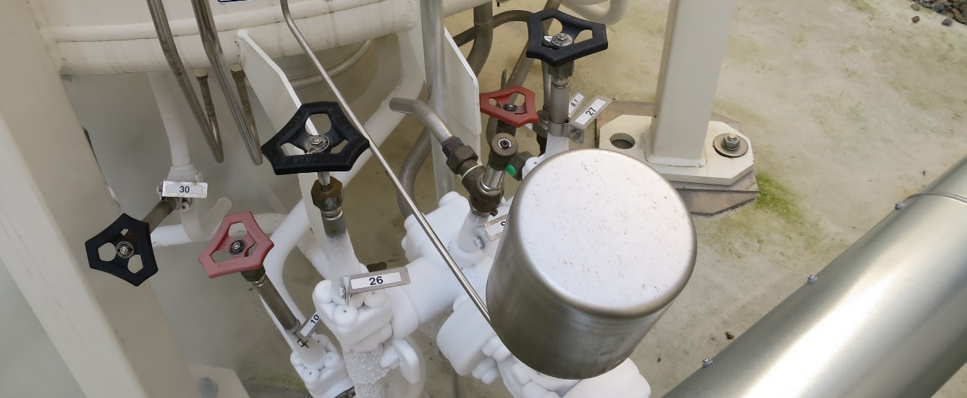
Anlagengefährdungen
Gefahren durch die Tankanlage
Bersten der Anlage
Kalte Oberflächen
Eispanzerbildung
Unbeabsichtigte Freisetzung
Erstickende Atmosphäre
Tiefkalte Temperaturen
Stromanschluss der Totmannschaltung 230 Volt
Oberhalb der Abfüllung zum Tank verlaufend: Druckluftanschluss ~6 bar
Notes:
Stromanschluss: Steckergeräte der Totmannschaltung, Rest der Abfüllarmatur nur durch Förderdruck betrieben.

Slide 12
Fragen zu den Gefährdungen?

Slide 13
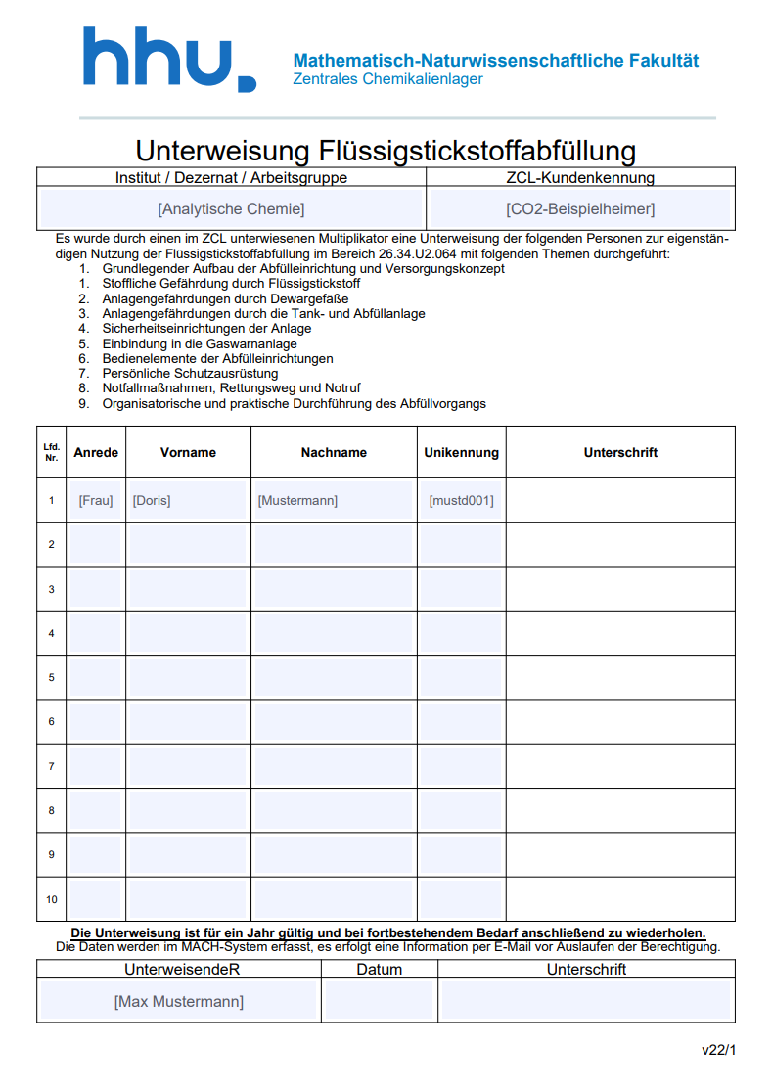
Sicherheitsmaßnahmen: Die Unterweisung
Nur auf die Anlage unterwiesenes Personal darf die Abfüllung durchführen:
Schlüsselausgabe nur an unterwiesene Personen
Keine Schlüsselweitergabe unter Nutzern
Die Unterweisung ist jährlich zu wiederholen und zu dokumentieren
Im ZCL unterwiesene Personen werden als Multiplikatoren geführt und können 12 Monate lang eine Ebene weiterer Personen unterweisen
Berechtigungen werden im ZCL hinterlegt, es erfolgt Emailerinnerung vor dem Auslaufen
Formular und Präsentation auf zcl.hhu.de verfügbar
Notes:
Die Unterweisung ist auf dem unter zcl.hhu.de verfügbaren Formular zu dokumentieren. Dort steht auch diese Präsentation zum Abruf bereit, um eine einheitliche Unterweisung aller Nutzer sicherzustellen.
Die Emailerinnerungen erfolgen acht Wochen vor Ende der Berechtigung

Slide 14
Grundlage: Aufbau der Abfülleinrichtung
Vakuumisolierten Leitung zur Abfüllung
Abfülldruckbegrenzer 3-5 bar
Zwei Plätze für gleichzeitige Entnahme
Links: Sintermetallspitze als Phasenseparator
Rechts: Anschlußgewinde ¾“-16 UNF (entspricht Cryotherm Apollo-Baureihe, Übergangsstücke auf NPT ⅜“-18 und R ½“ im ZCL bestellbar)
Sauerstoffsensor
Pneumatische Abschaltung bei Sauerstoffmangelwarnung
Kugelhahn und Totmannschaltung
Notes:
Vakuumisolierte Leitung muss „kalt gefahren“ werden – etwa 3 Minuten – bleibt dies jedoch längere Zeit so dass die Abfüllverluste bei über den Tag verteilter Abfüllung geringer sind.
¾“-16 UNF Anschluss ist zwar amerikanische Norm, entspricht jedoch dem marktüblichen bei Flüssigstickstoffkannen
Der pneumatische Stopp wirkt am Tank, das Rohrleitungsvolumen kann also noch freigesetzt werden, erfährt jedoch keinen Förderdruck mehr.
Nur wenn Kugelhahn und Totmannschaltung gleichzeitig offen sind, wird Flüssigstickstoff freigegeben.

Slide 15
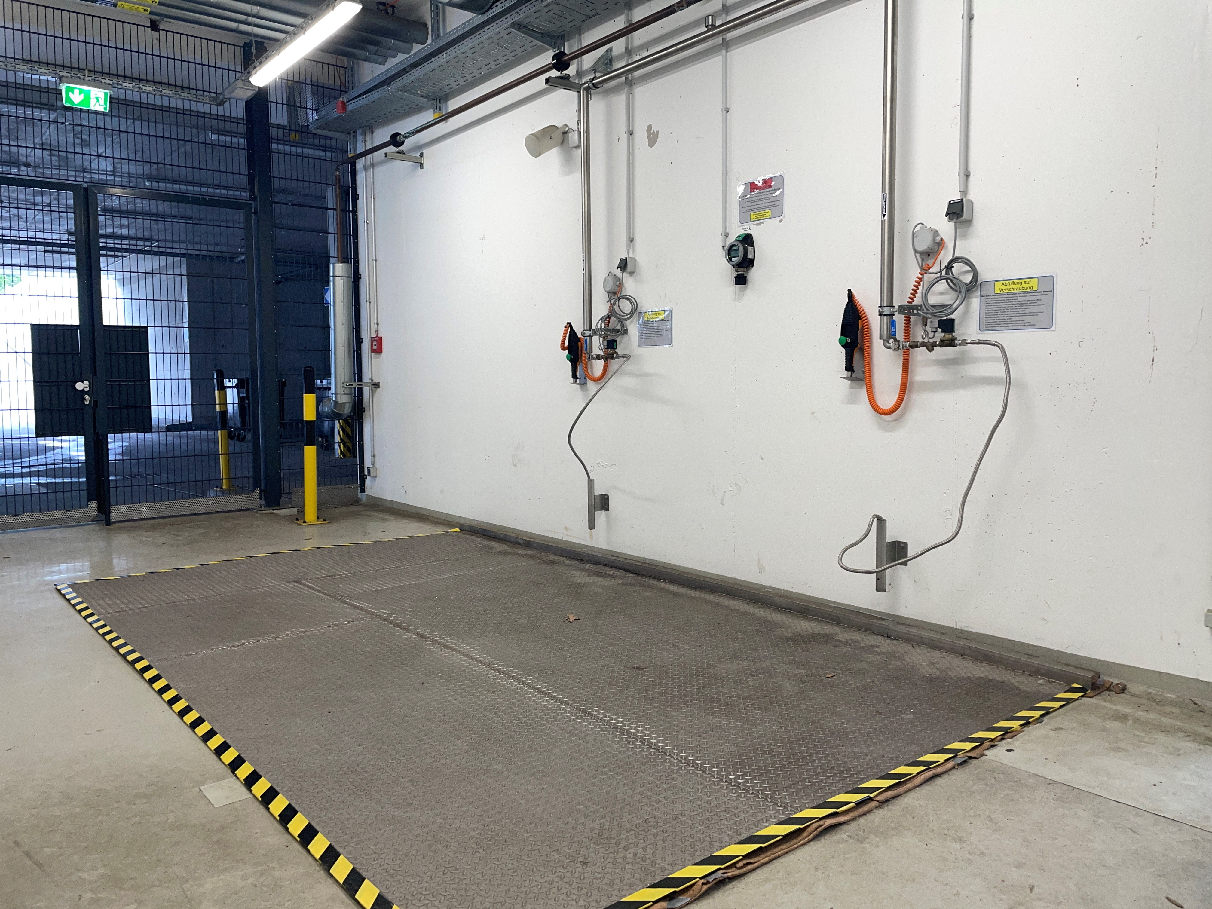
Sicherheitseinrichtungen
Bauliche Sicherheitsmaßnahmen
Zugangsbeschränkung zum Abfüllbereich und zur Tankanlage
Querlüftung durch Gittertüren
Abblasen der Befüll-Leitung in den Außenbereich
Berührungsschutz Befüll-Leitung bis auf 2 Meter Höhe
Berührungsschutz starre Abfüll-Leitung durch Vakuumisolierung
Räumlich begrenzte Metallplatten zum Schutz der Bodenbeschichtung
Vorsicht: Stolperkante an der Metallplatte.
Notes:
Trennung der Bereiche: Die Nutzer erreichen nur die Abfüllung, nicht den Tank.
Die Bodenbeschichtung im ZCL ist chemikalienbeständig und würde durch direkten Flüssigstickstoffkontakt spröde.

Slide 16
Sicherheitseinrichtungen - GWA
Gaswarnanlage (GWA)
Sensor zur Überwachung des Sauerstoffgehaltes auf Brusthöhe
Anschluss an die Gaswarnanlage:
Automatische Schaltung eines Notventils am Tank und Stopp der Zufuhr
Voralarm 19%: Optische Meldung
Hauptalarm 17%: Akustische Meldung
Weiterleitung des Hauptalarmes an die Gefahrenmeldestelle D6
Weiterleitung der Alarme an das Personal ZCL in 26.34
Nach Alarm Freigabe der Tankanlage in Technikbereich erforderlich
Notes:
Kalte Gase sinken zu Boden. Niemals auf den Boden legen oder hinsetzen!
Optische Meldung: Blinkleuchte unter der Decke des Abfüllraumes
Akustische Meldung: Sehr laute Hupe im Raum, zusätzlich Blinkleuchten vor den Zugängen.
Die Freigabe erfolgt in der Niederspannungshauptversorgung, einem Raum des Technikdezernates

Slide 17
Sicherheitseinrichtungen
Abfüllstation
Kugelhahn
Nur im geöffnetem Zustand ist die Leitung durchgängig
Magnetventil mit Totmannschalter
Ein Stoffaustritt durch unbeaufsichtigtes Abfüllen wird verhindert
Sicherheitsventil
Bei Überdruck zwischen den Ventilen bläst die Leitung automatisch ab
Notes:
Über das Sicherheitsventil kann die zwischen den Armaturen verbliebene Flüssigphase in die Gasphase übergehen und sicher abgegeben werden

Slide 18
Persönliche Schutzausrüstung
Schutzbrille
Ziel: Die Augen sind gegen Spritzer aufgrund von Druckstößen geschützt
Labormantel
Ziel: Die Arme sind bedeckt, Spritzer werden abgeleitet
Kryogenhandschuhe
Ziel: Bei Problemen können auch die kaltgefahrenen Teile jederzeit weiter bedient werden
Beinbedeckende Hosen
Ziel: Spritzschutz, Flüssigphase kann nicht von oben in das Schuhwerk eintreten
Festes geschlossenes Schuhwerk
Ziel: Keine Teichbildung unter der Fußsohle möglich, mechanischer Schutz bei der Kannenbewegung
Gehörschutz
Optional: Für Kannen mit sehr kleiner Druckentlastung
Notes:
Im Regelfall normale Laborausstattung, im Winter ist auch eine glatte, geschlossene Jacke als oberste Schicht statt des Labormantels verwendbar.
Kryogenhandschuhe können auch mit Innenhandschuhen verwendet werden, um sie nicht personenbezogen Bereitstellen zu müssen.
Einfache Grobstrickhandschuhe wie teilweise bei Trockeneis üblich sind nicht ausreichend, da Flüssigphase in die großen Poren eindringen kann.
Keine kurzen Hosen, keine „Sicherheitssandalen“
Der Dämmwert des Gehörschutzes von 36 Dezibel wurde über Single Number Rating bestimmt.

Slide 19
Sicherheitseinrichtungen
Gehörschutz & Notruf
Gehörschutz für Kannen mit kleiner Druckentlastungsöffnung und starker Geräuschentwicklung
Anlegen gemäß bebilderter Anleitung
Notruftelefon:
112
Gehörschutzstopfen werden im Abfüllbereich per Spender angeboten. Dämmwert: 36dB (SNR)

Slide 20
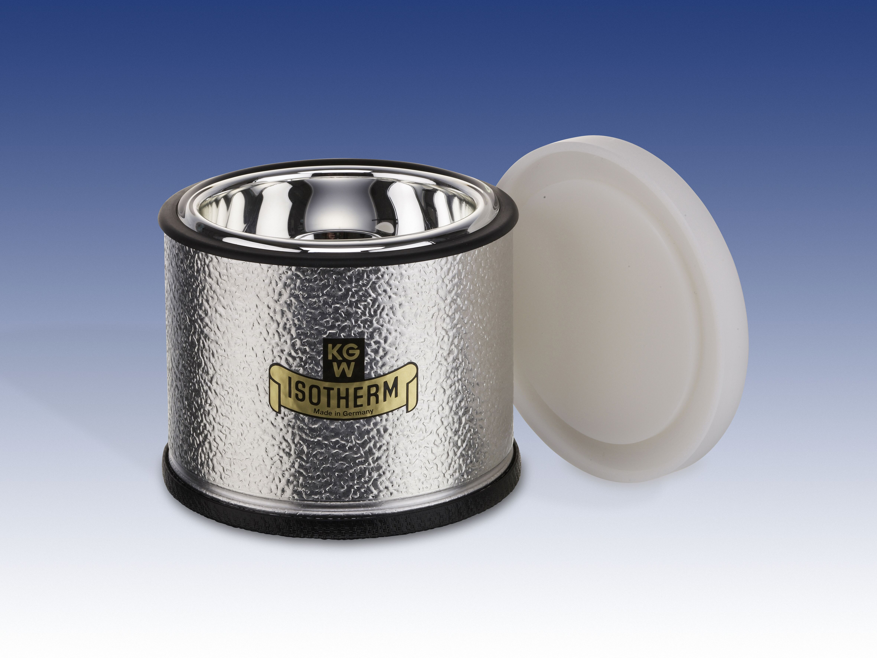
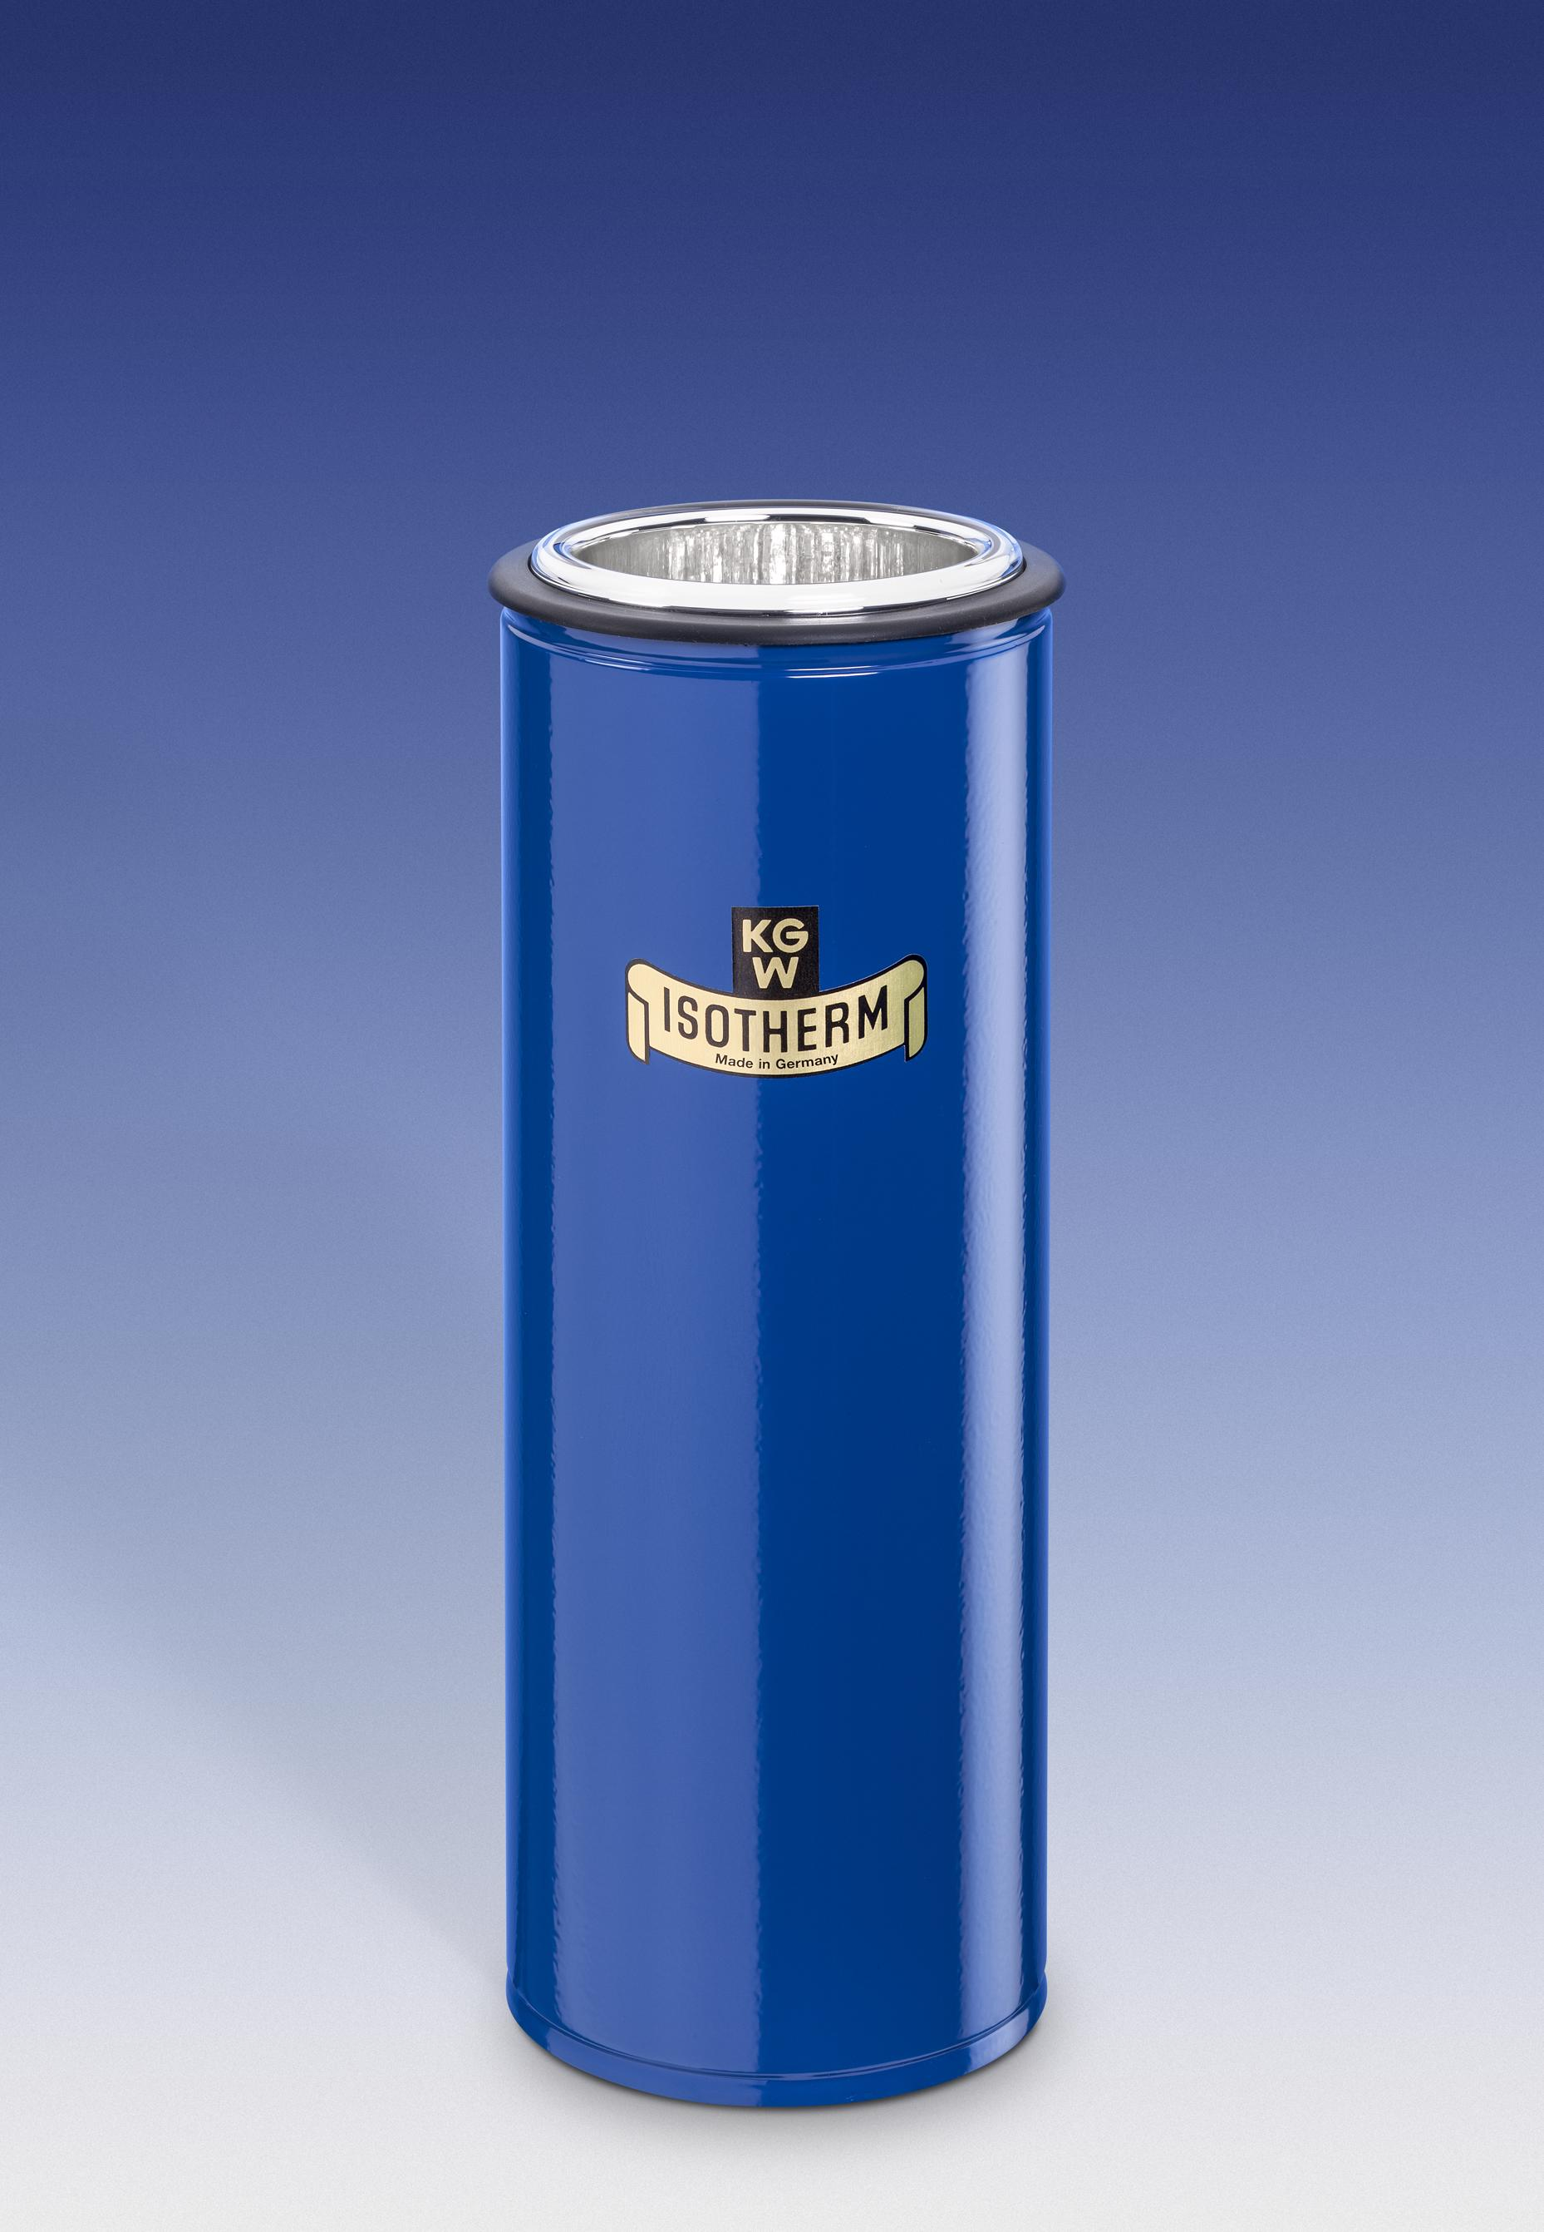
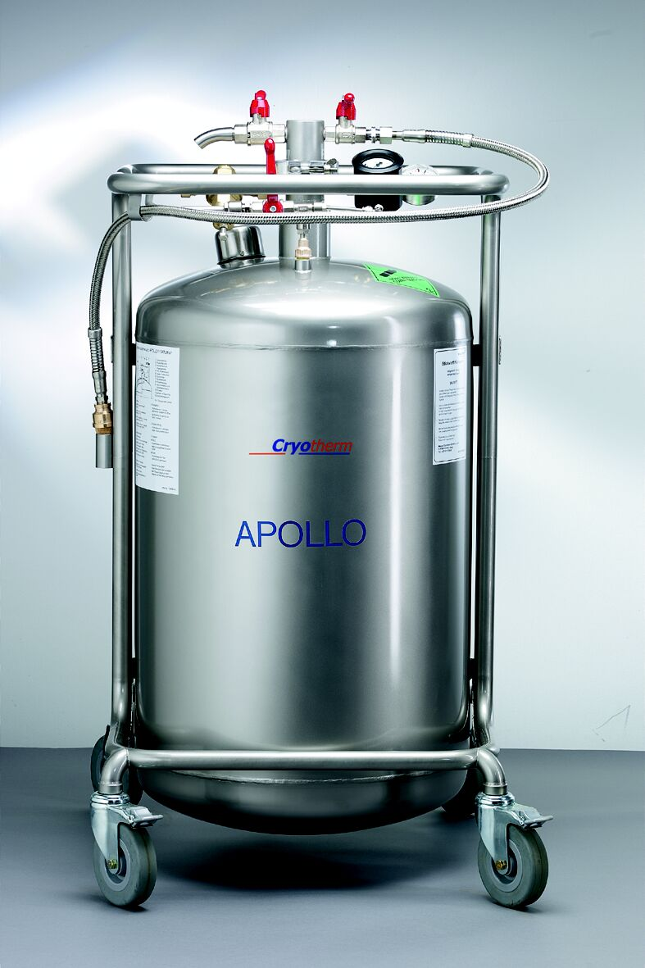
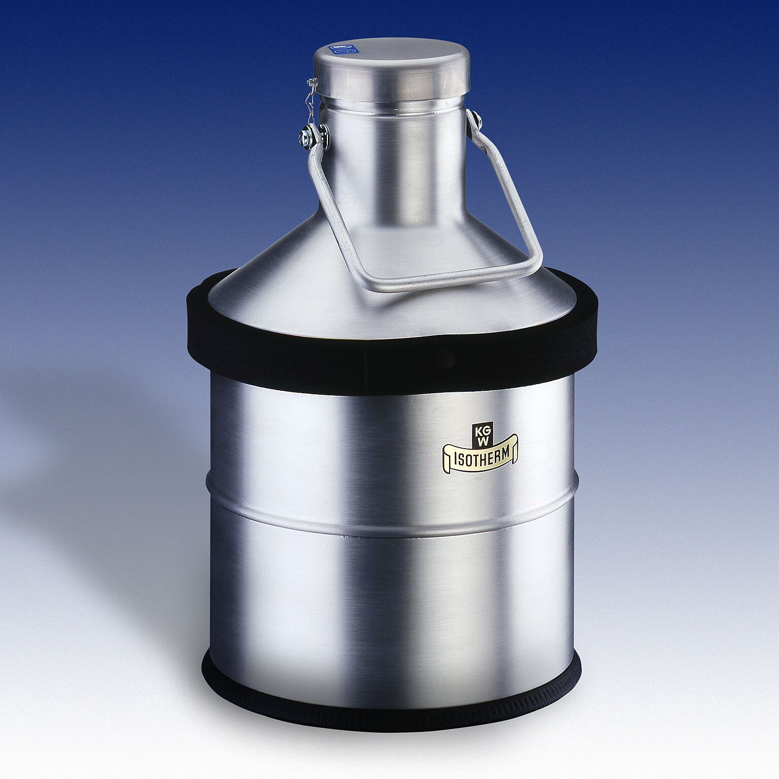
Sicherheitseinrichtungen
Geeignete Gefäße
Fotos: KGW-Isotherm
Keine sichtbaren Beschädigungen
Keine Eisbildung im Mantelbereich
Standfest und sicher aufrecht
Lenkrollen frei drehbar
Alle Rollen leicht laufend
Stopfen vorhanden und leichtgängig
Überdruckventil spricht an
Bei kleiner Füllöffnung: Ausreichende Eintauchtiefe der Sintermetallspitze beachten
Notes:
Ungeeignete Gefäße sind rot markiert, da die Gefahr von Verlustmengen und daraus folgend Beschädigungen der Bodenbeschichtung zu groß ist. Gelb markiert ist eine Henkelkann, die in großen (10-25 l) Größen bei sorgfältigem Umgang geeignet ist, in kleinen jedoch nicht.
In der Betriebsanleitung des Gefäßes hat der Hersteller Vorgaben für den sicheren Betrieb gemacht, beispielsweise ob ein Transport mit montierter Entnahmearmatur gestattet ist, welche effektive Füllmenge erlaubt ist (Tanks für Flüssiggase dürfen nie auf 100% gefüllt werden) und welche Reihenfolge für die Handgriffe vorgeschrieben ist.

Slide 21
Exkurs: Aufbau eines Gefäßes
Doppelwandige Vakuumisolation im Mantelbereich (12, 13, 19)
Transporteinrichtungen und mechanischer Schutz (9, 18)
Sicherheitseinrichtungen (4, 5, 12)
Optional: Heber/Steigrohr (16) mit Druckaufbaumimik (17) und Ventilen (1 ,2 ,3)
Optional und unter bestimmten Bedingungen nützliches Zubehör (6, 10, 11, …)
Handbuch des konkreten Gefäßes beachten!
Stichworte: Transport, Maximalmenge, Bedienung,…
Skizze: Kryotherm
Notes:
- Vakuumisolation auch mit Getter für Langzeitschutz
Sicherheitseinrichtungen unverzichtbar!
Flüssigphasenentnahme per Steigrohr optional. Demontage für Transport nach Herstellervorgabe oder separater Gefährdungsbeurteilung.
Weiteres Zubehör nur unter begrenzten Bedingungen nützlich. Insbesondere Füllstandsanzeigen mit Vorsicht betrachten, Gefahr des „Hängenbleibens“ und falscher Anzeige.

Slide 22
Hilfsmittel
Demontage
nach Nutzungsende nur drucklos!
Prüfung der Überdruckeinrichtung
Gerät zur jährlichen Prüfung der Sicherheitseinrichtung an Kryogenkannen mit Druckaufbau, bestehend aus
Druckgaszylinder
Druckminderer
Anschlussstutzen und Übergangsstück
Bedienungsanleitung
Transporthilfsmittel
Tageweise im ZCL auszuleihen
Prüfdokumentation in der Betriebseinheit und auch an der Kanne empfohlen
Notes:
Prüfgerät gegen Unterschrift ausleihbar, alternativ kann eine einzelne Kanne vor Ort geprüft werden.

Slide 23
Sicherheitseinrichtungen
Die Sicherheitseinrichtungen dürfen in
keinem Fall manipuliert werden!
§145 Strafgesetzbuch
(2) Wer absichtlich oder wissentlich (…)
2. die zur Verhütung von Unglücksfällen oder gemeiner Gefahr dienenden Schutzvorrichtungen (…) beseitigt, verändert oder unbrauchbar macht,
wird mit Freiheitsstrafe bis zu zwei Jahren oder mit Geldstrafe bestraft
Notes:
Das Überbrücken oder die nicht bestimmungsgemäße Verwendung des Totmannschalters ist strafbar.
Gleiches gilt auch für das Notruftelefon sowie die Sicherheitseinrichtungen an den Kannen.
Je nach Handlung kommt auch eine Strafbarkeit durch Sachbeschädigung in Frage.

Slide 24
Notfallmaßnahmen
Was wenn doch einmal etwas
unerwartetes passiert?
Bei Störungen: Abfüllung unterbrechen
Bei Hauptalarm der Gaswarnanlage (GWA): Bereich verlassen
Bei Umkippen eines gefüllten Gefäßes: Bereich verlassen
Wiederbetreten erst nach Freimessung und Abfallen des GWA-Alarmes
Unterstützung über das ZCL-Personal und Betriebszentrale (112) verfügbar
Verbandkasten und Ersthelfer im ZCL
Fluchtweg: Auf den Anlieferhof und dort die Ausfahrtrampe hinauf
https://www.youtube.com/watch?v=U2QzpyQOIAg
Keine Panik.
Ruhe bewahren.
Notes:
Bei Störungen/Voralarm kann zunächst eigenständig nach der Ursache für den Stoffaustritt gesehen werden, bei Hauptalarm endet diese Möglichkeit.

Slide 25
Fragen zu den Sicherheitsaspekten?

Slide 26
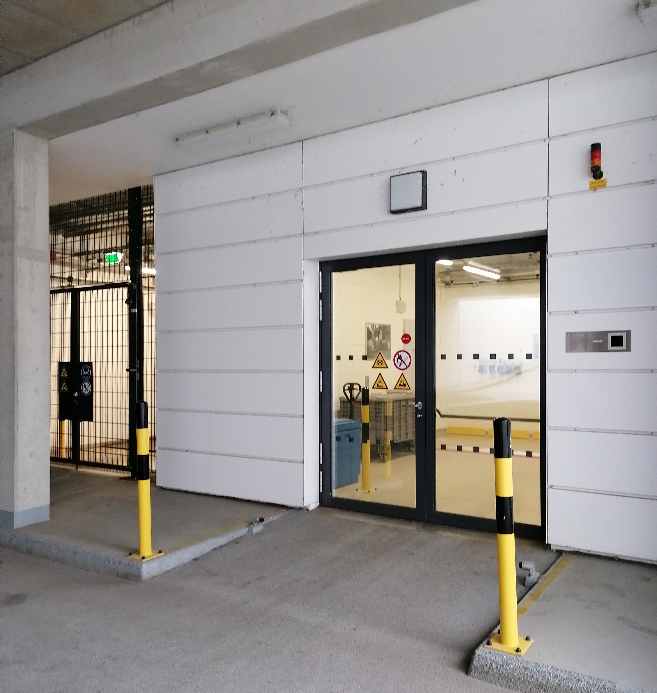
Abfüllvorgang
Vorbereitung
Befüllung :
Mo-Do 8:00-11:30 Uhr und 13:30 bis 14:30 Uhr
Freitag 8:00-11:30 Uhr und 13:00 bis 14:00 Uhr
Chemikalienanforderung über das Nennvolumen der Kanne ausfüllen
Leere Kanne und Bestellschein zur Gase-Ausgabe bringen
Chemikalienanforderung abgeben
Schlüsselbund gegen Pfand in Empfang nehmen
Beispielsweise Dienst-/Studentenausweis
Kein Geld, kein Personalausweis
Notes:
Als Pfand bietet sich der Dienstausweis oder Studentenausweis an, notfalls auch ein Schlüsselbund.
Nicht akzeptiert werden der Personalausweis oder Geld.

Slide 27
Abfüllvorgang
Zugang
Aus dem Flur 26.23/33.U2
Hubtischanlage mit „Chemikalienfahrt“
Oder aus 26.24.U2
Über den Anlieferhof
Zur Gaseausgabe
In den Abfüllbereich
Schlüsselsatz
1: Gittertor des Abfüllbereiches
2: Totmannschaltung
Bei besonderem Bedarf: Zweiter Totmannschalterschlüssel
N
26.23
26.24
26.33

Slide 28
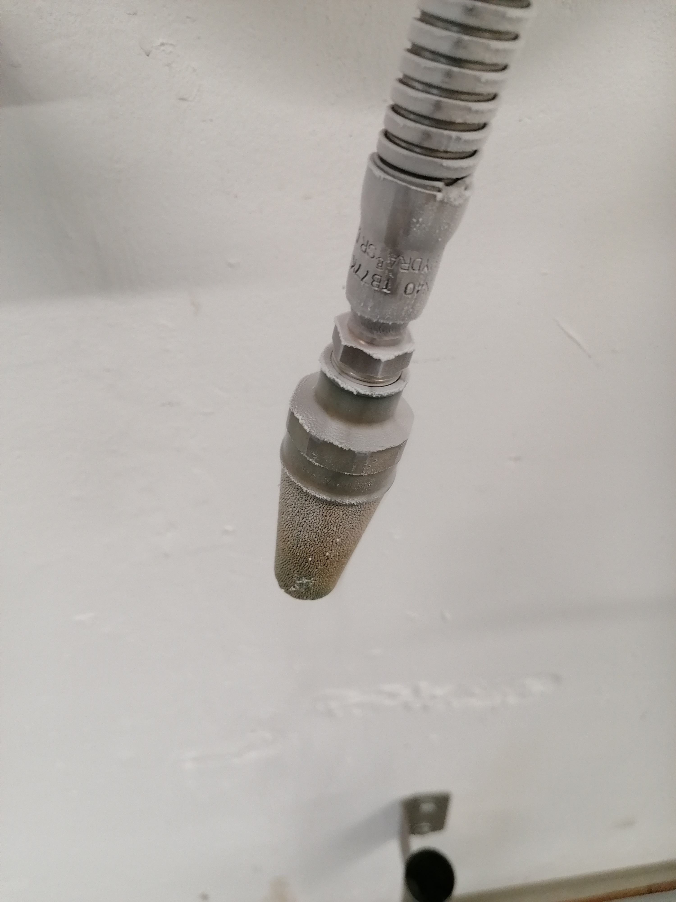
Abfüllvorgang
Anschluss
Hinweis: Alle Arbeiten im Raum im Stehen durchführen, nie auf den Boden setzen
Befüllöffnung der Kanne freilegen
Flexschlauch aus dem Köcher nehmen
Bei freier Befüllung: Phasenseparator in den Hals der Kanne hineinhängen
Bei Gewindeanschluss:
Kannenventil in die Gasphase öffnen und vom Sauerstoffsensor der GWA wegdrehen
Kannenventil zum Steigrohr öffnen
Eventuelles Druckaufbauventil schließen
Schlauch an den Steigrohranschluss anschrauben, 24er Schlüssel erforderlich
Notes:
Am Boden kann sauerstoffreduzierte Atmosphäre vorliegen
Stopfen herausnehmen, eventuellen Gewindeschutz abnehmen
Mit dem Gewindeschlauch nur Kannen mit Gewinde befüllen, sonst ist die Trennung von Flüssigphase und Gasphase nicht gewährleistet

Slide 29
Abfüllvorgang
Befüllung
Kugelhahn öffnen: „Hebel parallel zum Leitungsverlauf“
Totmannschalter aus der Wandhalterung entnehmen, mit Schlüssel aufschließen
Totmannschalter händisch gedrückt halten, bis aus der Kanne Tropfen von Flüssigphase austreten
Bei freier Befüllung kann durch langsames Herausziehen des Schlauches gegen Ende der Befüllung der Füllgrad etwas verbessert werden.
Hinweis: Alle warmen Bauteile müssen zu Beginn der Befüllung erst kaltgefahren werden
Befülldauer: etwa 15 Minuten für warme 100 l Kanne, wenn beide Plätze gleichzeitig in Gebrauch sind
Notes:
Dauerhaften Kontakt zwischen orangefarbenem Spiralkabel und kaltgefahrenen Bauteilen vermeiden.
Befülldauer bei 35er Kanne nur etwa 4 Minuten

Slide 30
Abfüllvorgang
Aussehen: Freie Befüllung
Bei allen Befüllvorgängen kann ausfrierende Luftfeuchte für deutliche Nebelbildung sorgen
Der Nebel ist gleichzeitig Indikator für Bereiche mit verringertem Sauerstoffgehalt
Das Niveau von GWA-Sensor und Atembereich bleiben frei.
Füllvorgabe des Herstellers beachten: Flüssiggasgefäße dürfen nie zu 100% gefüllt werden!
Sobald Tropfen herausspritzen, Befüllung beenden!
Foto: Anorganische Chemie
Notes:
Füllvorgabe bei üblichen Tanks liegt meist zwischen 90 und 95% des Nennvolumens, auch als geometrisches Volumen bezeichnet.

Slide 31
Abfüllvorgang
Aussehen: Festanschluss
Ausrichtung nie auf Personal des linken Platzes
Ausrichtung nie auf Wand unterhalb GWA-Sensor
Weniger Nebel da höhere Strömungsgeschwindigkeit und schnellere Verteilung
Falls hohe Nebelmenge entsteht: Gefahr von unbeabsichtigter Flüssigphasenfreisetzung.
Handbuch der Kanne prüfen, ob seitens Hersteller Befüllung und Transport ohne Tauchrohr vorgegeben sind!
Sobald das Rauschen wiederkehrend aussetzt, Befüllung beenden!

Slide 32
Abfüllvorgang
Schadenspotential 1
Nur kleine Verlustmengen unschädlich
Fortgesetzte Freisetzung überbrückt Leidenfrost-Effekt
Flüssigphase kann über den Schutz auslaufen
Abkühlung führt zu Temperaturschock für Kunststoffbeschichtung
Vereisung tritt nicht ein, während mit „trockenem“ Stickstoffstrom gespült wird
Reifbildung zeitverzögert nach Hinzutritt von normal-feuchter Umgebungsluft
Notes:
Die reifbedeckten Flächen sind deutlich unter den Gefrierpunkt heruntergekühlt: Messgrenze des verwendeten Infrarotthermometers -24°C wurde erreicht.
Die Beschichtung ist in der Baugenehmigung des ZCL vorgegeben, da das ZCL als Gesamtgebäude eine Auffangwanne für freigesetzte Gefahrstoffe darstellt. Deshalb auch die Anrampungen an allen Zugängen.
Die Reparatur von beschädigten Kunststoffflächen ist sehr aufwändig, da die Zulassung des Bodensystems Ausgleichsmasse, Grundierung, Leitfähigkeitsschicht, Deckschicht und Absandung zur Rauhigkeitsverstärkung vorsieht. Reparaturdauer mindestens vier Tage, im Winter nicht möglich.

Slide 33
Abfüllvorgang
Schadenspotential 2
Die Gewinde des Festanschlusses werden während der Abfüllung tiefkalt.
Auch die Überwurfmutter kann am flexiblen Schlauch festfrieren.
Gewindeanschluss mittels 24er-Maulschlüssels und Konterschlüssel lösen. Kein „Losschlagen“!
Wichtig: Die Überwurfmutter muss drehbar sein! Sonst wird der Schlauch verdrillt und dabei beschädigt.
Notes:
Falls der Gewindeanschluss sehr fest sitzt, wurde beim Anschluss der Kanne eventuell zu sehr angezogen. Richtig ist: Mit 24er Schlüssel anziehen und nach „fest“ bei Bedarf eine Vierteldrehung wieder zurückdrehen.
Bei Kannen mit mehreren linearen Gewindebauteilen Konterschlüssel zum Gegenhalten beim Abschrauben mitbringen. Bei der Kanne im Foto ist dies durch den zusätzlich eingebauten 90°-Winkel im Rohrstück nicht möglich.
Ersatzteilkosten nur des Schlauches ~610,- Euro brutto (Stand 2022)

Slide 34
Aufräumen nach dem Abfüllvorgang
Totmannschalter abschließen und Schlüssel entnehmen
Flexschlauch in Köcher einhängen
Kugelhahn schließen: „Griff quer zur Leitungsrichtung“
Mitgeführte Gerätschaften einsammeln
Raum verlassen
Gittertür des Abfüllraumes schließen
Schlüsselbund zurück zur Gase-Ausgabe bringen

Slide 35
Verbliebene Fragen?

Slide 36
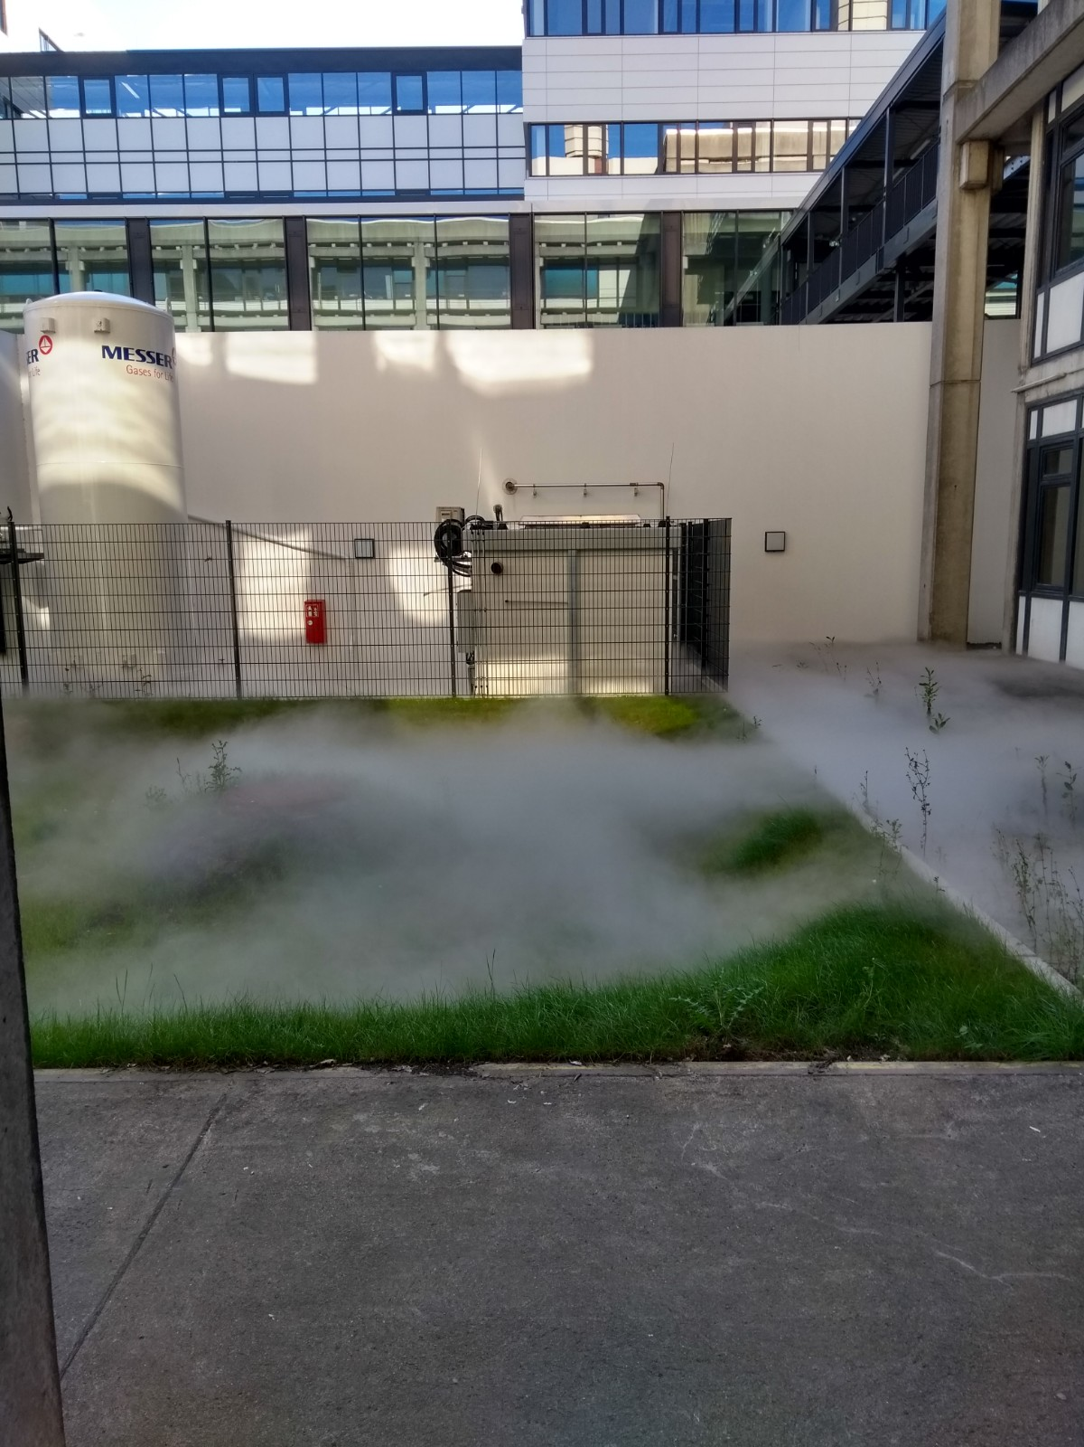
Begehung und Unterschrift

